Slide 2
信号调制解调电路
4.1 调幅式测量电路
4.2 调频式测量电路
4.3 调相式测量电路
4.4 脉冲调制式测量电路

Slide 3
本章知识点
调幅波信号的产生方法及解调方法
调频信号的产生方法及鉴频方法
调相信号的产生方法及鉴相方法
脉宽调制信号的产生方法及解调方法

Slide 4
信号调制解调电路
在测控系统中为什么要采用信号调制？
在测控系统中，进入测控电路的除了传感器输出的测量信号外，还往往有各种噪声。而传感器的输出信号一般又很微弱，将测量信号从含有噪声的信号中分离出来是测控电路的一项重要任务。为了便于区别信号与噪声，往往给测量信号赋予一定特征，这就是调制的主要功用。
调制还有利于减小漂移的影响，是提高测控系统精度的重要手段。

Slide 5
信号调制解调电路
什么是信号调制？
调制(Modulation)就是用一个信号（称为调制信号, modulating signal ）去控制另一个做为载体的信号（称为载波信号carrying signal ），让后者的某一特征参数（A 、ƒ 、φ ）按前者变化
什么是信号解调？
从已经调制的信号（称为已调信号，modulated signal）中提取反映被测量值的测量信号，称为解调(Demodulation) 。
调制的频率变换是由低频变高频的过程。
解调的频率变换是由高频变低频的过程。

Slide 6
信号调制解调电路
在测控系统中常用的调制方法有哪几种？
什么是调制信号、载波信号、已调信号？
幅值A→→调幅
高频正弦信号 频率f →→调频
载波信号 相位φ→→调相
高频脉冲信号— 脉冲宽度B →脉冲调宽
调制信号——原被测信号
载波信号——高频信号
已调信号——调制后的信号
调幅信号
调频信号
调相信号
调宽信号
Notes:
以一个高频正弦信号作为载波信号。一个正弦信号有幅值、频率、相位三个参数，可以对这三个参数进行调制，分别称为调幅、调频和调相。
用脉冲信号作载波信号，可以对脉冲信号的不同特征参数作调制，最常用的是对脉冲的宽度进行调制，称为脉冲调宽。
调制是给测量信号赋予一定特征，这个特征由作为载体的信号提供。常以一个高频正弦信号或脉冲信号作为载体，这个载体称为载波信号。
用来改变载波信号的某一参数，如幅值、频率、相位的信号称为调制信号。
在测控系统中，通常就用测量信号作调制信号。经过调制的载波信号叫已调信号。

Slide 7
4.1 调幅式测量电路
4.1.1 调幅原理与方法
4.1.2 包络检波电路
4.1.3 相敏检波电路

Slide 8
4.1.1调幅原理与方法
什么是调幅？
调幅就是用调制信号x（代表测量值的信号）去控制高频载波信号（高频正弦波）的幅值。
常用的是线性调幅，即让调幅信号的幅值按调制信号x的线性函数变化。
调幅的特点：最常用，调制方法和解调电路比较简单
调幅信号的一般表达式可写为
ω_{c}——载波信号角频率；
U_{m0}——载波信号的幅值；
m——调制的灵敏度；
x—调制信号。

Slide 9
1、调幅信号的一般表达式
调制信号x(t)是角频率为Ω的余弦信号： x(t)=X_{m}cosΩt
调幅信号可写为：
角频率为ω_{c}的载波信号、角频率分别为ω_{c}±Ω的上下边频信号。
载波信号中不含调制信号x的信息，因此可以取U_{m}=0，只保留两个边频信号。这种调制称为双边带调制。

Slide 10
1、调幅信号的一般表达式
在测控系统中被测信号的变化频率为0~100Hz，应怎样选取载波信号的频率？应怎样选取调幅信号放大器的通频带？信号解调后，怎样选取滤波器的通频带？
载波频率：ω_{c}>>Ω，通常至少要求ω_{c}>10Ω，防止混叠产生，减小相对误差。
载波信号的频率ω_{c}>1000 Hz。
调幅信号放大器的通频带：调幅信号频率与载波信号频率相同，放大器的同频带应包括载波信号频率
应为900~1100 Hz。
滤波器的通频带：大于被测信号频带范围
大于100 Hz，可选通频带为200 Hz

Slide 11
2、传感器调制
为什么在测控系统中常在传感器中进行信号调制？
为了提高测量信号抗干扰能力，常要求从信号一形成就已经是已调制的信号，因此常常在传感器中进行调制。
调制方法
通过交流供电实现调制
用机械或光学的方法实现调制

Slide 12
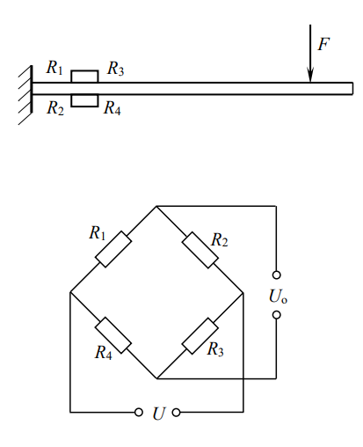
通过交流供电实现调制
力传感器
4个应变片接入电桥，并采用交流电压U供电，交流电压供电频率就是载波频率。
设4个应变片在没有应力作用的情况下它们的阻值R1=R2=R3=R4=R，电桥平衡；
在有应力作用的情况下，它们的阻值发生变化，电桥的输出
实现了载波信号U与测量信号的相乘，即实现了调制

Slide 13
用机械或光学的方法实现传感器调制
用机械方法实现光电信号调制
由激光器4发出的光束经光栏3、调制盘2照到被测工件1上。工件表面的微观不平度使反射光产生漫反射。根据镜面反射方向与其他方向接收到的光能量之比可以测定被测工件1的表面粗糙度。光栏6与光电元件7一起转动，依次接收各个方向的反射光能。这样用同一光电元件接收各个方向的反射光能可以消除用不同光电元件接收时光电元件特性不一致带来的测量误差。由于镜面反射方向接收到的光能量比其他方向强得多，会使光电元件饱和，为避免其饱和加入滤光片5。为了减小杂散光的影响，采用多孔盘或多槽调制盘2使光信号得到调制，以提高信噪比。
4
5
6
7
3
2
θ
Ψ
θ
1
1—被测工件 2—调制盘 3、6—光栏 4—激光器 5—滤光片 7光电元件
Notes:
13

Slide 14
3、电路调制
乘法器调制
+12V
1kΩ
1kΩ
Kxy
0.1μF
3.3kΩ
u_{x}
x
1kΩ
u_{o}
51Ω
3.3kΩ
u_{c}
y
2
3
u_{c}
0.1μF
8
6
u_{x}
10
12
u_{o}
1
20μF
MC1496
0.1μF
a)原理图
4
14
5
750Ω
680kΩ
750Ω
1kΩ
20μF
K——乘法器增益
u_{x}——调制信U_{xm}cosΩ t
u_{c}——载波信号 U_{cm}cosω_{c}t
1kΩ
47kΩ
-8V
b) 实用电路

Slide 15
3、电路调制
开关电路调制
u_{x}
调制信号
载波信号
已调信号
V₁
O
t
V₂
U_{c}
u_{x}
u_{o}
O
t
u_{o}
O
t
U_{c}
U_{c}

Slide 16
3、电路调制
信号相加式调制
T₁
+ u_{x}
-
V_{D1}
i₁
T₃
+
调制信号
u_{o}
R_{P}
+ u_{c} -
R_{L}
i₃
+ u_{x}
-
T₂
载波信号
-
i₂
V_{D2}

Slide 17
4.1.2包络检波电路
检波的定义及其原理
从已调信号中检出调制信号的过程称为解调，只解调调幅波时称为检波。幅值调制就是让已调信号的幅值随调制信号的值变化，因此调幅信号的包络线形状与调制信号一致。只要能检出调幅信号的包络线即能实现解调。这种方法称为包络检波。
u_{s}
u_{o}
'
O
O
t
t
a)
b)
Notes:
从已调信号中检出调制信号的过程称为解调或检波。幅值调制就是让已调信号的幅值随调制信号的幅值变化，因此调幅信号的包络线形状与调制信号一致。

Slide 18
1、二极管检波-峰值检波
二极管V_{D}正半周导通，
经二极管检波后的电流
输入调幅波
i_{D}
u_{s}(t)
t
O
O
t
V_{D}
T
+
u_{s}
_
+
u_{o}
_
u_{s}
i
R_{L}
C₂
C₁
谐振回路
非线性
器件
低通
滤波器
(a) 二极管检波电路
R_{L}、C2构成低通滤波器
调幅信号u_{s}通过由C₁和变压器T的一次侧谐振回路输入，有利于消除杂散信号

Slide 19
2、精密检波电路
为什么要采用精密检波电路？
二极管VD和晶体管V都有一定死区电压，即二极管的正向压降、晶体管的发射结电压超过一定值时才导通，它们的特性也是一根曲线。二极管VD和晶体管V的特性偏离理想特性会给检波带来误差。
为了提高检波精度，常需采用精密检波电路，它又称为线性检波电路。

Slide 20
2、精密检波电路
为实现精密的线性整流，必须解决两个问题：
一是改善二极管的非线性特性，以实现良好的线性转换关系；
二是减少二极管阈值电压的影响，使其能对尽可能小的输入信号进行转换。
解决方案：采用运放和普通二极管组成的有源整流电路，能有效的解决以上两个问题。
按整流特性分：精密半波整流电路、精密全波整流电路。

Slide 21
2、精密检波电路
半波精密检波电路
u_{s}正半周期，经运算放大器N₁倒相后,V_{D1}导通、 V_{D2}截止，A点电位接近于虚地， u_{A} =0，u₀=0.
Notes:
Us>0,反相输入，uˊA<0,A点接近虚地，所以VD2反相偏置，截止，VD1两端：正向端大于0，负向端小于0，正向偏置，导通

Slide 22
2、精密检波电路
半波精密检波电路
u_{s}负半周期，经运算放大器N₁倒相后,V_{D1}截止、 V_{D2}导通，u_{A} 有输出，相当于反相放大电路，其输出电压：
u_{A}= -(R₂/R₁)u_{s}
Notes:
Us>0,反相输入，uˊA<0,A点接近虚地，所以VD2反相偏置，截止，VD1两端：正向端大于0，负向端小于0，正向偏置，导通

Slide 23
2、精密检波电路
u_{s}
全波精密检波电路
O
t
u_{A}
O
t
u_{o}
O
t
u_{s}>0时
u_{s}<0时

Slide 24
2、精密检波电路
全波精密检波电路
u_{s}
O
t
VD₁
u₁
R₄
u_{s}
R₁
∞
O
-
VD₂
t
+
u₁
+
N₁
u₂
R₂
R₅
u_{o}
VD₃
O
t
∞
VD₄
-
u_{o}
R₃
+
+
N₂
u₂
O
t
Notes:
24

Slide 25
2、精密检波电路
全波精密检波电路
R₂
R₂
VD₁
R₄
VD₁
R₄
R₁
∞
R₁
∞
-
R₃
∞
-
R₃
∞
+
u_{A}
-
u_{o}
+
u_{A}
-
u_{o}
+
N₁
VD₂
+
+
N₁
VD₂
+
u_{s}
+
N₂
u_{s}
+
N₂
R₂
R₂
R₄
R₄
R₁
∞
-
R₃
∞
R₁
∞
+
u_{A}
-
-
R₃
∞
+
N₁
+
u_{o}=-u_{s}
+
u_{s}
-
u_{s}<0
+
N₂
+
N₁
+
u_{o}=u_{s}
u_{s}>0
+
N₂
负输入等效电路
正输入等效电路
Notes:
25

Slide 26
4.1.3 相敏检波电路
x
为什么要采用相敏检波？
包络检波有两个问题：
一是解调是对调幅信号进行半波或全波整流，无法鉴别调制信号的相位。
第二，包络检波电路本身不具有区分不同载波频率的信号的能力。对于不同载波频率的信号它都以同样方式对它们整流。
O
t
u_{c}
O
t
u_{s}
O
t
为了使检波电路具有判别信号相位和频率的能力，提高抗干扰能力，需采用相敏检波电路。
u_{s}
O
t
Notes:
26

Slide 27
1、相敏检波的功用和原理
相敏检波电路的定义和原理
相敏检波电路是具有鉴别调制信号相位和选频能力的幅值检波（检幅）电路。
相敏检波电路与包络检波电路在功能与电路构成上最主要的区别是什么？
在功能上的主要区别是相敏检波电路能够鉴别调制信号相位，从而判别被测量变化的方向，同时相敏检波电路还具有选频的能力，从而提高测控系统的抗干扰能力。
从电路结构上看，相敏检波电路的主要特点是，除了所需解调的调幅信号外，还要输入一个参考信号。参考信号与调幅信号有相同的频率
Notes:
27

Slide 28
1、相敏检波的功用和原理
∵ 同频信号作为参考∴ 又称为同步检波电路
原理：输入的调制信号u_{x}乘以幅值为1的载波信号cosω_{c}t可得到双边带调幅信号
再乘以载波信号cosω_{c}t （幅值为1的载波信号）
用低通滤波器滤掉高频分量后，即可得到调制信号 ，实现解调。
可以用相乘电路来实现，也可以用含开关的非线性元件的相加电路来实现 。

Slide 29
2、相乘式相敏检波电路
乘法器式相敏检波电路
+12V
1kΩ
1kΩ
Kxy
0.1μF
3.3kΩ
200kΩ
u_{s}
x
51Ω
3.3kΩ
1kΩ
10kΩ
20kΩ
u_{c}
u_{o}
u_{c}
2
3
∞
y
N
0.1μF
8
6
-
u_{s}
10
R
0.01μF
12
C
+
u_{o}
1
+
N
MC1496
R
20kΩ
0.1μF
4
10kΩ
F007
乘法器式相敏检波与乘法器式调幅电路在结构上有哪些区别？
1kΩ
14
5
200kΩ
910Ω
1kΩ
6.8kΩ
0.01μF
910Ω
0.1μF
C
47kΩ
输入输出的信号不同，导致不同的耦合回路
相敏检波电路多了一级滤波电路
-8V

Slide 30
2、相乘式相敏检波电路
开关式半波相敏检波电路
主要缺点：输出信号脉动较大
u_{x}
调制信号
载波信号
双边带调幅信号
半波相敏检波输出
全波相敏检波输出
双边带调幅信号
V₁
O
t
参考信号：u_{c}整形后的方波信号
V₂
u_{c}
u_{s}
u_{o}
O
t
u_{s}
U_{c}
U_{c}
O
t
u_{o}
O
t
u_{o}
u_{s}与u_{c}同相，输出u_{o}为正
ˊ
u_{s}与u_{c}反相，输出u_{o}为负
O
t
Notes:
由于载波信号的频率远高于调制信号，可以认为载波信号与调幅信号具有相同的频率
双边带调频信号再乘以载波信号

Slide 31
2、相乘式相敏检波电路
开关式全波相敏检波电路
U_{c}
O
t
R
u_{s}
R
∞
O
t
u_{s}
-
u_{o}
N
+
u_{o}
R
+
U_{c}
O
t
V
a)
c)
U_{c}=1，同相端接地，u_{s}从反相端输入，反相放大电路，输出信号u_{o}=- u_{s}
U_{c}=0，V截止，输出信号u_{o}=u_{s}
u_{s}与u_{c}同相

Slide 32
3、相加式相敏检波电路
a
c
+
VD₁
R₁
T₁
+ u_{x}
_
u_{s1}
C₁
低频解
调信号
VD₁
i₁
T₃
T₁
+
u_{o}
_
RP
调制信号
R_{P}
–
+ u_{c} -
u_{s}
+
d
u_{o}
R_{L}
i₃
u_{s2}
+ u_{x} _
T₂
C₂
R₂
载波信号
VD₂
–
低频调
制信号
VD₂
i₂
b
e
高频已调信号
_{c}
+
u
′
–
T₂
高频参考信号
u_{c}
相加式半波相敏检波电路
相加式调幅电路

Slide 33
3、相加式相敏检波电路
半波检波
相加只是形式，实际上由uc控制，工作在开关模式。
a
c
+
VD₁
R₁
u_{s1}
C₁
T₁
–
RP
+
d
u_{o}
调整电位器R_{P}使
u_{s2}
C₂
VD₂
R₂
–
b
e
_{c}
+
u
′
–
T₂
高频参考信号
u_{c}

Slide 34
3、相加式相敏检波电路
VD₁
VD₄
R₄
只需一路调幅信号u_{s}输入，并且采用电容C₀耦合。有利于电路的简化。
T
R₁
u_{c1}
u_{c}
RP
C₀
u_{c2}
R₅
C₁
R₂
R₃
VD₂
VD₃
P
u_{s}
a)电原理图

Slide 35
3、相加式相敏检波电路
VD₁
R₁
i₁
VD₁
+
T
u_{c1}
r₁
i₁-i₂
P
R₅
+
–
R₁
u_{c}
+
i₁-i₂
A
T
–
+
r_{A}
u_{c1}
C₀
A
u_{c2}
VD₂
C₁
–
R₂
u_{c}
u_{c2}
C₀
r₂
i₂
R₅
+
_
－
u_{s}
C₁
R₂
C₀很大，先不考虑C₁
VD₂
P
u_{s}

Slide 36
3、相加式相敏检波电路
选配电阻 R₁与R₂ ，使u_{s}=0时，
VD₁
R₁
i₁
+
r₁
T
u_{c1}
i₁-i₂
P
R₅
–
u_{c}
+
i₁-i₂
–
+
r_{A}
C₀
A
u_{c2}
VD₂
C₁
–
R₂
时，流经电表P的电流
r₂
_
i₂
+
u_{s}
R₅上输出电压
问题：i₁-i₂总是从同一方向通过电容C₀，使它按图示极性充电，很快使VD₁阻塞

Slide 37
3、相加式相敏检波电路
VD₁
VD₄
R₄
T
－
R₁
u_{c1}
u_{c}
RP
u_{c2}
C₀
+
R₅
C₁
R₂
R₃
VD₂
VD₃
P
u_{s}

Slide 38
3、相加式相敏检波电路
VD₄
R₄
i₄
–
r₄
T
u_{c1}
R_{P1}
调节电位器R_{P}使i₄-i₃=i₁-i₂。实际调整中，通过调整R_{P}，使u_{s}=0时流经电表P的电流为零来达到这一要求。电容C₁用于滤除载波频率的信号
+
RP
u_{c}
–
–
+
u_{c2}
C₀
R_{P2}
+
VD₃
R₃
r₃
i₃
_
+
u_{s}
半波检波

Slide 39
3、相加式相敏检波电路
V_{D1}
R₁
V_{D1}
V_{D4}
T₁
+
R₁
u_{c1}
i₁
T
+
R₄
u_{c}
–
A
u_{c1}
+
u_{c}
–
正半周期＝
u_{c2}
R₂
+
A
B
i₂
u_{c2}
–
–
R₂
R₃
V_{D2}
_
C
+
u_{o}
V_{D2}
V_{D3}
R₅
u_{o}
i₂-i₁
P
_
+
u_{s1}
T₂
C
u_{s}
u_{s1}
u_{s2}
R₅
P
+
–
–
+
T₂
u_{s}
全波检波

Slide 40
3、相加式相敏检波电路
V_{D1}
V_{D4}
R₄
V_{D4}
–
R₁
T₁
–
i₄
T
u_{c1}
R₄
u_{c1}
+
负半周期＝
u_{c}
+
B
u_{c}
–
–
u_{c2}
u_{c2}
i₃
+
R₃
+
R₂
R₃
V_{D2}
V_{D3}
V_{D3}
+
u_{o}
_
A
B
u_{o}
C
R₅
P
_
u_{s2}
i₄-i₃
+
C
T₂
u_{s1}
u_{s2}
–
–
R₅
P
+
+
u_{s}
T₂
u_{s}
相敏：输出与u_{c}和u_{s}之间的相位关系有关
检波：输出的极性在两个半周期不变
全波检波

Slide 41
4、精密整流型相敏检波电路
减小由于开关器件为非理想器件而带来的误差，仿照精密整流包络检波电路的原理构成精密整流型相敏检波电路
R₂
R₄
R’₂
C
V₁
R’₃
R₁
∞
∞
-
R₃
-
u_{s}
+
u_{A}
+
+
N₁
+
N₂
u_{o}
V₂
U_{c}
U_{c}

Slide 42
6、相敏检波电路的选频与鉴相特性
相敏检波电路的选频特性
相敏检波电路的选频特性是指它对不同频率的输入信号有不同的传递特性。以参考信号为基波，所有偶次谐波在载波信号一个周期内平均输出为零，即它有抑制偶次谐波的功能。
对于n=1,3,5等各奇次谐波，输出信号的幅值相应衰减为基波的1/ n，即信号的传递系数随谐波次数增高而衰减，对高次谐波有一定抑制作用。

Slide 43
6、相敏检波电路的选频与鉴相特性
滤除载波信号在数学上就是载波信号一个周期内取平均值来表示
如果输入中含有高次谐波，设为
∴附加输出为：
抑制了高次谐波

Slide 44
6、相敏检波电路的选频与鉴相特性
常采用方波信号作为参考信号，这时输入信号是与归一化的方波信号相乘。
对于n=2、4、6等各偶次谐波，积分输出为0；
对于n=1,3,5等各奇次谐波，输出信号的幅值相应衰减为基波的1/ n，即信号的传递系数随谐波次数增高而衰减，对高次谐波有一定抑制作用。

Slide 45
6、相敏检波电路的选频与鉴相特性
U_{c}
U_{c}
U_{c}
n=1，u_{s}、u_{c}有相同极性，输出为正；
n=2，在U_{c}为正的半周期内，u_{s}变化一个周期，平均输出为0；
n=3，在U_{c}为正的半周期内，u_{s}变化1.5个周期，正负抵消后，仍有1/3的正信号输出。
+
+
+
O
t
O
t
O
t
–
–
–
u_{s}
u_{s}
u_{s}
O
+
+
+
+
+
+
–
O
–
–
t
O
–
–
–
t
t
u_{o}
u_{o}
u_{o}
+
+
+
O
+
O
+
+
+
+
t
–
–
t
O
–
–
t
a) n=1
b) n=2
c) n=3
Notes:
对偶次谐波抑制，奇次谐波削弱
45

Slide 46
6、相敏检波电路的选频与鉴相特性
相敏检波电路的鉴相特性
如果输入信号u_{s}为与参考信号u_{c}(或U_{c})同频信号，但有一定相位差，这时输出电压
即输出信号随相位差的余弦而变化。
由于在输入信号与参考信号同频但有一定相位差时，输出信号的大小与相位差有确定的函数关系，可以根据输出信号的大小确定相位差的值，相敏检波电路的这一特性称为鉴相特性。

Slide 47
6、相敏检波电路的选频与鉴相特性
U_{c}
U_{c}
U_{c}
U_{c}
+
+
+
+
O
t
O
t
O
–
t
O
t
–
–
–
u_{s}
u_{s}
u_{s}
u_{s}
+
O
+
+
+
+
O
O
–
t
–
t
O
–
t
O
–
t
u_{o}
u_{o}
u_{o}
u_{o}
+
+
+
+
+
+
O
O
O
t
O
–
–
t
O
–
–
t
–
–
t
a)
b)
c)
d)
u_{s}、u_{c}有相同极性，输出为正；
u_{s}、u_{c}有相反极性，输出为负；
u_{s}、u_{c}有相差90度，二者极性相同输出为正、极性相反输出为负；
Notes:
47

Slide 48
6、相敏检波电路的选频与鉴相特性
相敏检波电路的应用
1
相敏检波电路
T
R_{P1}：调零残电压
2
R_{P4}
R_{P5}
R_{P2}：电桥调零
3
u_{o}
C
V
4
+
5
R_{P1}
P
6
R_{P2}
R_{P3}：电桥灵敏度
R_{P3}
7
+15V
振荡器
+15V
放大器
R_{P4}：检波调零
R_{t}
传感器
R₁
R₂
R₃
R₄
R_{P5}：输出灵敏度
-
∞
+
量程切换电路
+
N
相敏检波电路还有利于减小零点残余电压影响
-15V
调幅式电感测微仪电路
Notes:
48

Slide 49
4.2 调频式测量电路
4.2.1 调频原理与方法
4.2.2 鉴频电路

Slide 50
4.2.1 调频原理与方法
调频就是用调制信号x去控制高频载波信号的频率。常用的是线性调频，即让调频信号的频率按调制信号x的线性函数变化。
调频信号us的一般表达式可写为：
x
O
t
a) 调制信号
u_{s}
O
b) 调频信号
t

Slide 51
1、传感器调制
测力或压力的振弦式传感器
4
N
S
T

Slide 52
1、传感器调制
多普勒测速
反射波频率由物体运动速度v调制
v
V>>v 时
V
P
W

Slide 53
2、电路调制
多谐振荡器调频电路
R
R_{P}
u
u_{o}
u_{c}
10kΩ
5kΩ
+U_{r}
R₁
+FU_{r}
∞
R₂
-
10kΩ
+
u_{o}
O
t
C
+
N
10kΩ
R₃
30kΩ
-FU_{r}
T₂
V_{S}
15kΩ
R₄
-U_{r}
T₁
T₀

Slide 54
4.2.2 鉴频电路
对调频信号实现解调，从调频信号中检出反映被测量变化的调制信号称为频率解调或鉴频。

Slide 55
1、微分鉴频
工作原理
将调频信号 对t求导数得到
这一调频调幅信号。利用包络检波检出其幅值变化，即可得到含有调制信号的信息 。通过定0，即测定x=0时的输出，可以求出Umω c通过灵敏度标定，即测定x改变时输出的变化，可以求出Umx，从而获得调制信号x

Slide 56
1、微分鉴频
微分鉴频电路
电容C₁与晶体管V的发射结正想电阻r组成微分电路。二极管VD一方面为晶体管V提供直流偏压，另一方面为电容C₁提供放电回路。电容C₂滤除高频载波信号
微分
网络
包络
检波器
C₁
i_{e}
i_{c}
+
u_{s}
V
C₂
u_{o}
VD
R_{L}
-
E_{c}
C₁
+
-
+
r
+
u_{s}
u_{d}
-
-

Slide 57
1、微分鉴频
窄脉冲鉴频电路
调频信号u_{s}经过放大后进入电平鉴别器，当信号超过一定电平时，电平鉴别器翻转，它推动单稳态触发器输出窄脉冲。U_{s}瞬时频率越高，窄脉冲越密，经过低通滤波后输出的电压越高，他将频率变化转换为电压变化
放大与电
平鉴别器
单稳态
触发器
低通
滤波器
u_{s}
U_{s}
ˊ
u_{o}
U_{s}
u_{s}
a)
O
t
ˊ
U_{s}
b)
O
τ
t
u_{o}
c)
O
t

Slide 58
2、斜率鉴频
利用谐振回路鉴频
u_{s}
U_{sm}
O
c)
V_{D1}
Δf_{o}
Δf_{o}
t
T
u_{s1}
回路2
o
回路1
f_{o1}
u_{s1}
u_{o1}
R_{L}
C₁
d)
u_{s}
u_{o}
f_{o2}
f_{c}
f_{o1}
f
O
t
u_{s2}
u_{o2}
f_{c}
f_{o2}
R_{L}
f
C₂
u_{s2}
f=f_{c}+Δf_{m}sinΩt
V_{D2}
O
e)
Δf_{m}
t
调频波瞬时频率变化
u_{o}
Ωt
u_{o1}
O
u_{o}
t
f)
-u_{o2}

Slide 59
3、数字式频率计
基于频率测量法难以测量瞬时频率，采用测量周期法
CP
后沿
u_{s}
&
U
S
计数器
锁存器
U′
Q
D_{Z}
D_{S}
D_{G}
R
清零
后沿
前沿

Slide 60
4.3 调相式测量电路
4.3.1 调相原理与方法
4.3.2 鉴相电路

Slide 61
4.3.1 调相原理与方法
调相就是用调制信号x去控制高频载波信号的相位。常用的是线性调相，即让调相信号的相位按调制信号x的线性函数变化。
调相信号us的一般表达式可写为：
相信号的瞬时频率为
x
O
a)
t
u_{c}
O
b)
t
ϕ
u_{s}
若调制信号为x，us是调相信号；
若调制信号为 ，则us是调频信号。
O
c)
t

Slide 62
1、传感器调制
3
4
2
M
5
1

Slide 63

1、传感器调制
1
3
2
4
I
5
6
s
O
φ
t
7
8

Slide 64
1、传感器调制
莫尔条纹信号的调制
1
2
θ
a
Y
b
B
a
O
Φ
W
a) 莫尔条纹形成原理
b)光通量波形
1
Y
X
V_{P1}
S₁
V_{P1}
V_{P2}
S₂
V_{P3}
N
2
V_{Pn}
V_{Pn}
S_{n}
c)光电元件的排列
d) 调相信号的形成

Slide 65
2、电路调制
调相电桥
R₁
U
R₁
∞
2
-
U
T
C
+
-
U_{C}
2
U
R
U_{C}
+
N₁
U_{R}
U_{R}
U_{s}
R
U_{s}
U_{s}
U
O
∞
C
-
U
+
2
+
N₂

Slide 66
2、电路调制
脉冲采样式调相电路
U_{c}
锯齿波
发生器
+
门限检
测电路
脉冲发
生器
u_{s}
u_{j}
a)
载波
频率
输出调相脉冲
U_{c}
u_{x}
U₀
O
t
b)
u_{j}=kΨ
u_{j}
O
t
c)
u_{x}+u_{j}
U₀
O
t
d)
u_{s}
u_{x}
O
e)
t

Slide 67
4.3.2 鉴相电路
鉴相就是从调相信号中将反映被测量变化的调制信号检出来，实现调相信号的解调，又称为相位检波。
鉴相方法
乘法器鉴相
相敏检波电路鉴相

Slide 68
1、乘法器鉴相
乘法器的两个输入信号分别为调相信号与参考信号 。乘法器的输出送入低通滤波器滤除由于载波信号引起的高频成分，低通滤波相当于求平均值，整个过程可用下述数学式表示，输出电压
Kxy
u_{s}
x
u_{o}
u_{c}
y
在 附近，有较高的灵敏度与较好的线性。
输出信号同时受调相信号与参考信号幅值的影响。
N

Slide 69
2、相敏检波电路鉴相
开关式相敏检波电路
U_{c}
R
O
t
u_{s}
R
∞
-
R
+
+
N
u_{s}
U_{c}
V
O
t
t
u_{o}
O
t
输出信号与cos 成正比
t
输出信号同时受调相信号幅值的影响。

Slide 70
2、相敏检波电路检相
相加式相敏检波电路
a
c
作用在两个二极管VD₁和VD₂的电压分别为
+
VD₁
R₁
u_{s1}
C₁
U₁
T₁
U_{s}
φ
+
RP
Ψ₁
–
u_{s}
d
U_{c}
-U_{s}
U₂
u_{s2}
C₂
Ψ₂
R₂
V_{D2}
u_{o}
–
b
e
_{c}
+
u′
–
T₂
u_{c}

Slide 71
2、相敏检波电路检相
u_{o}
相加式相敏检波电路
-π
π
π
π
_
0
2
2
为什么鉴相时常取参考信号的幅值等于调相信号的幅值？
输出信号同时受调相信号与参考信号幅值的影响。

Slide 72
3、通过相位—脉宽变换鉴相
异或门鉴相
时钟脉冲
CP
D_{G2}
D_{G1}
计
数器
锁存器
D_{G1}
&
N
U_{c}
=1
U_{C}
=1
U_{s}
U_{o}
U_{S}
U_{o}
a)
清零
锁存指令
U_{c}
延时
O
ϕ
t
U_{s}
c)
N,u_{o}
O
B
t
U_{o}
u_{o}
O
t
-2π
-π
0
π
2π
ϕ
b)
d)

Slide 73
3、通过相位—脉宽变换鉴相
RS触发器鉴相
S
Q
U_{c}
R
Q
O
ϕ
t
U_{s}
O
t
a)
N,u_{o}
O
1
t
O
2
B
t
0
π
2π
φ
Q
u_{o}
O
t
b)
c)

Slide 74
4、脉冲采样式鉴相
单稳
锯齿波
发生器
采样
保持
滤波器
U_{c}
U_{c}′
u_{j}
u′
u_{o}
U_{s}′
U’_{c}
O
a)
U’_{s}
t
O
b)
u_{j}
t
O
c)
t
u’
O
d)
u_{o}
t
O
e)
t

Slide 75
4.4 脉冲调制式测量电路
4.4.1 脉冲调制原理与方法
4.4.2 脉冲调制信号的解调
4.4.3 脉冲调制测量电路应用举例

Slide 76
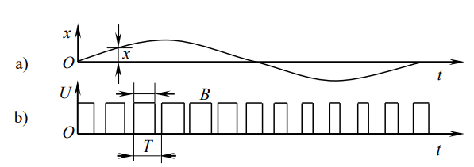
4.4.1 脉冲调制原理与方法
脉冲调制是指用脉冲作为载波信号的调制方法。
脉冲调制可以调制脉冲的频率或相位
通过改变多谐振荡器的C或R实现调频电路属于脉冲调频；
脉冲采样式调相电路属于脉冲调相
脉冲调宽的数学表达式为

Slide 77
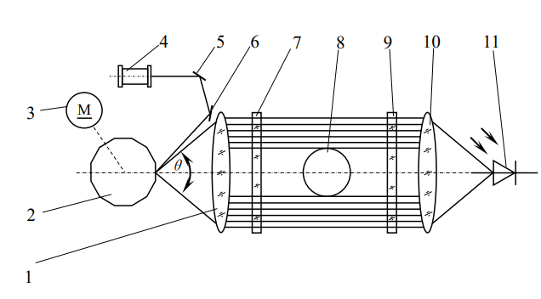
1、传感器调制
利用激光扫描的方法测量工件直径
1、10—透镜 2—棱镜 3—电动机 4—激光器 5、6—反射镜 7、9—保护玻璃 8—工件 11—光电元件

Slide 78
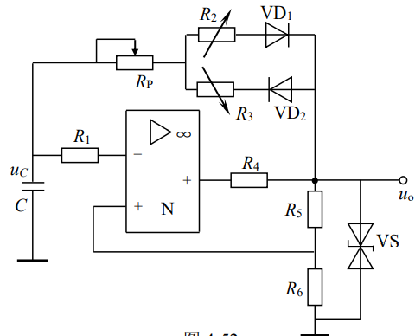
2、电路调制
参量调宽：用电阻变化实现脉宽调制的电路

Slide 79
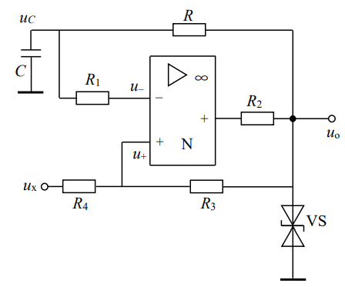
2、电路调制
电压调宽：用电压变化实现脉宽调制的电路

Slide 80
4.4.2脉冲调制信号的解调
脉宽有两种处理方法：
一种方法是将脉宽信号Uo 送入一个低通滤波器，滤波后的输出uo与脉宽B成正比。
另一种方法是Uo用作门控信号。

Slide 81
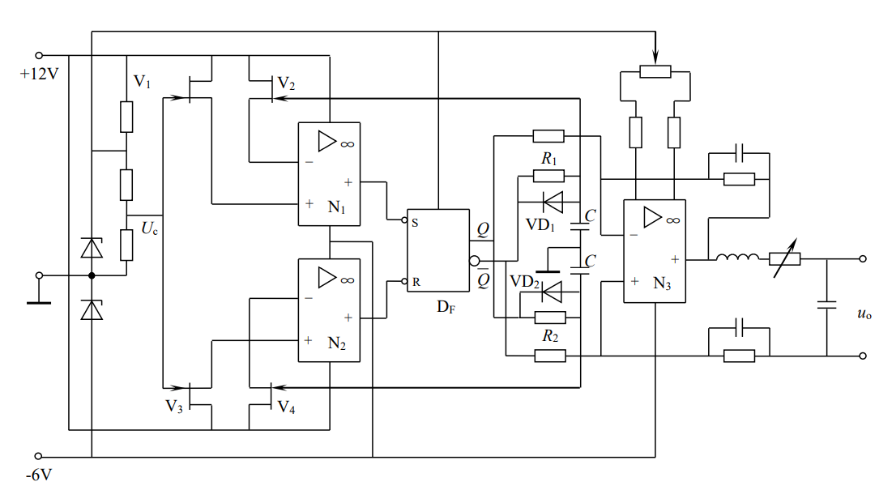
4.4.3脉冲调制测量电路应用举例
利用脉宽调制的电容测量电路

Slide 82
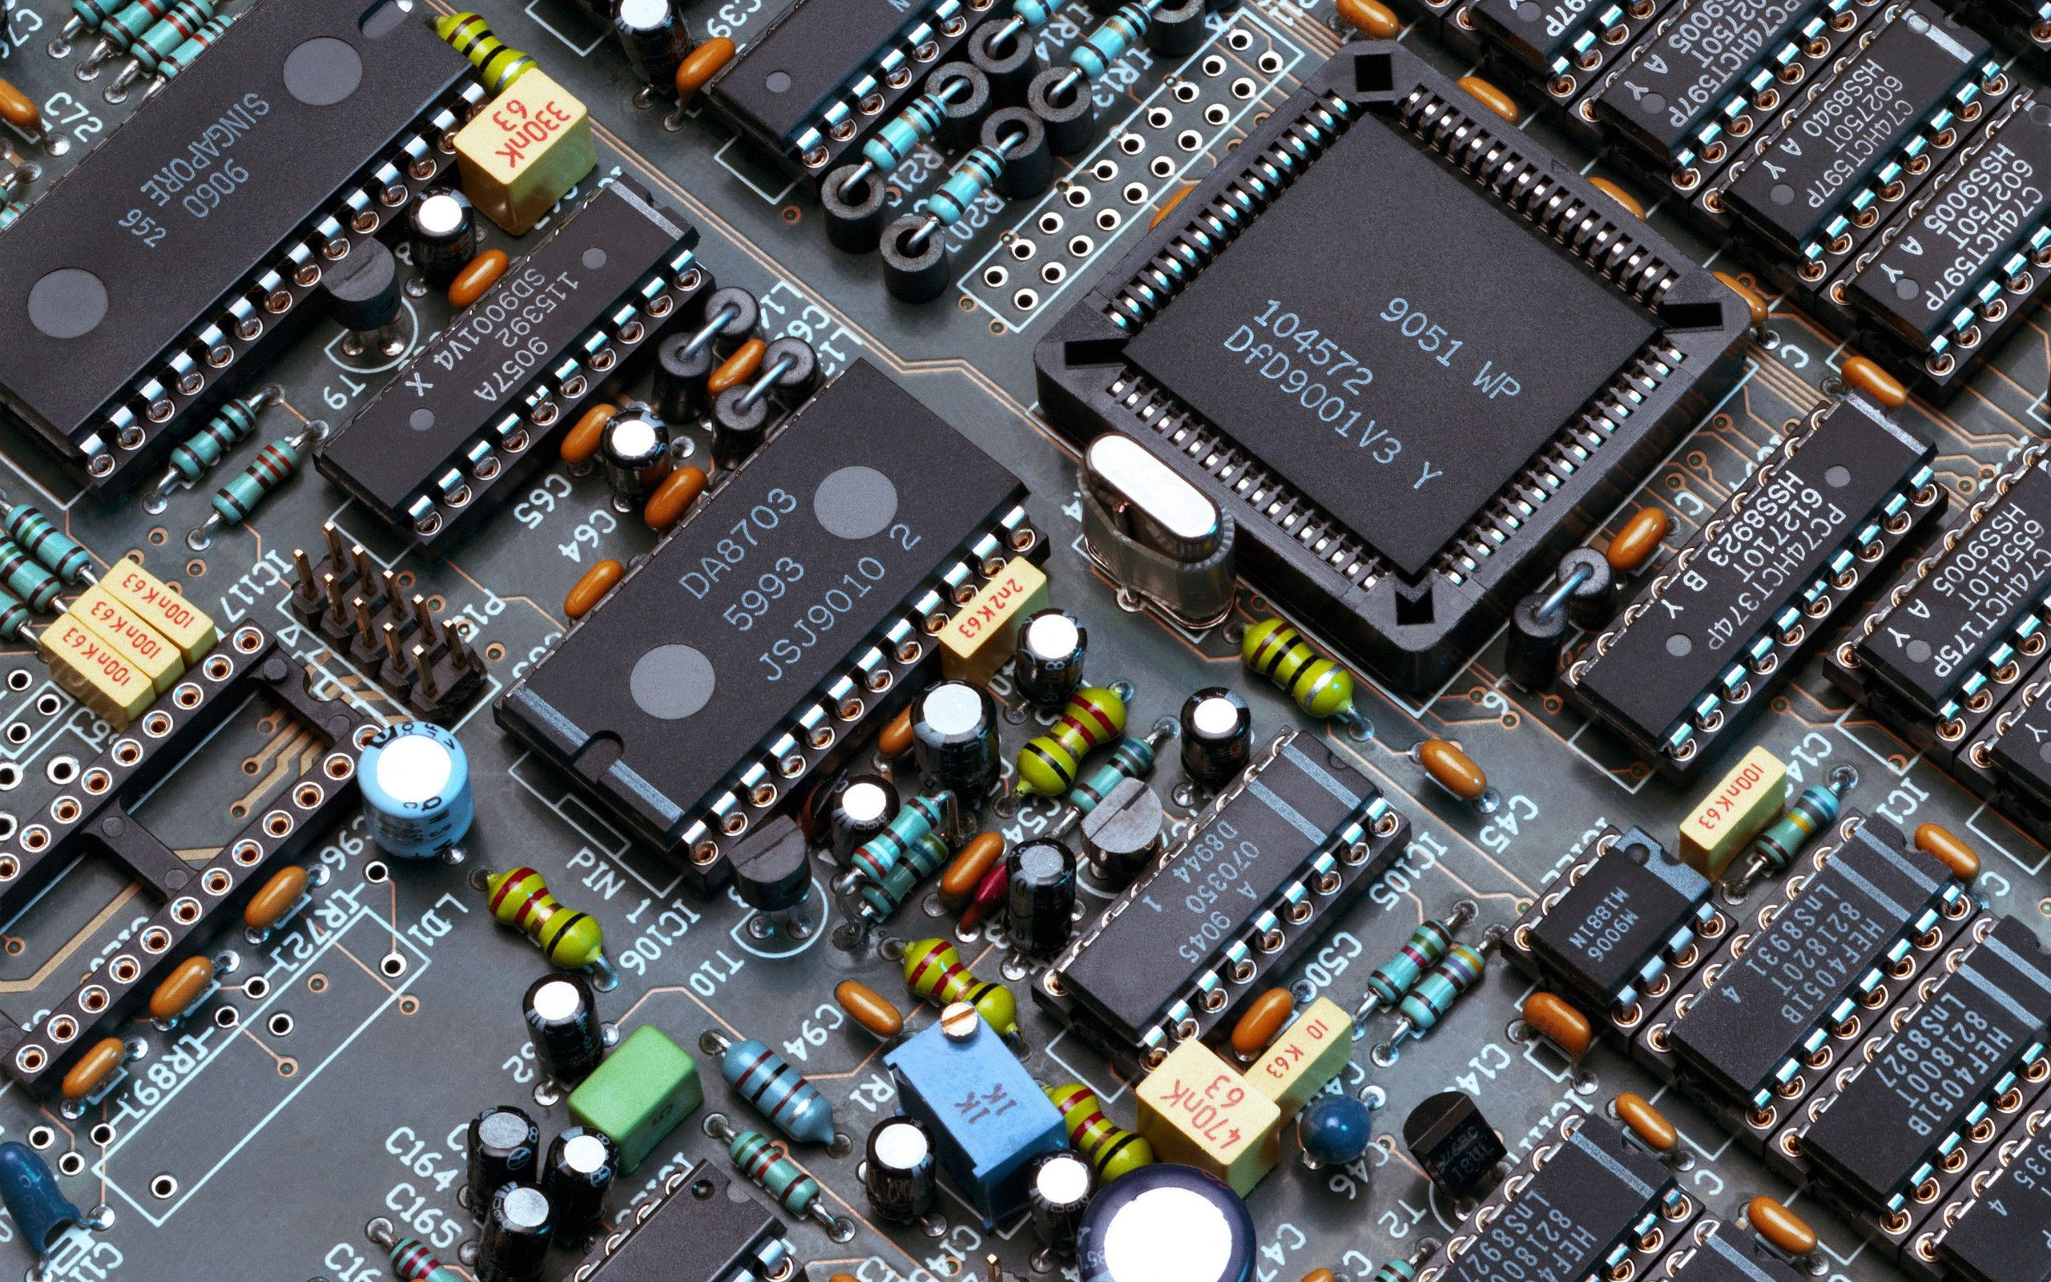
本章结束
* 感谢聆听*
《测控电路》教材编写组

Slide 83

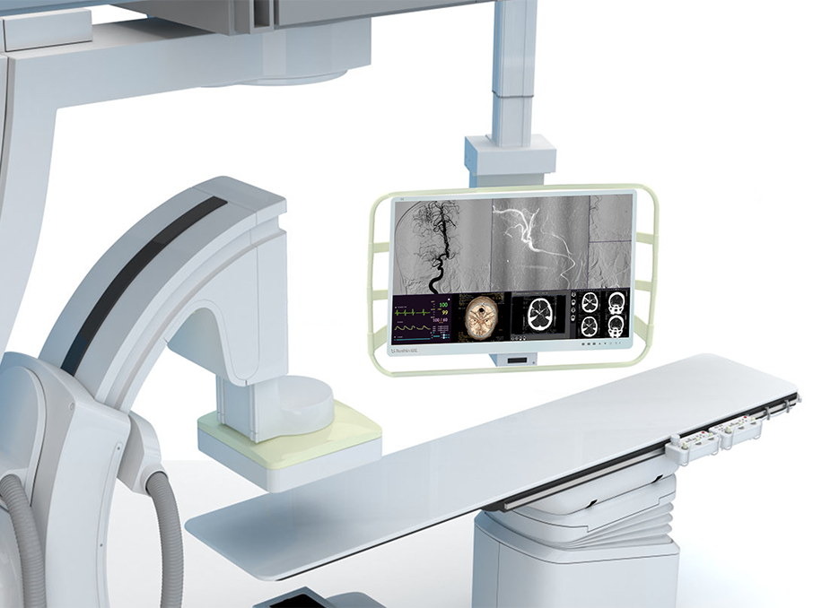
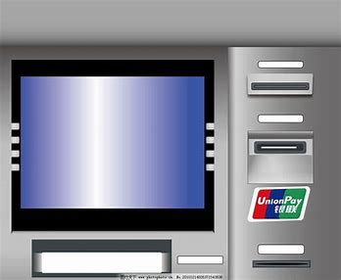
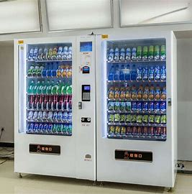
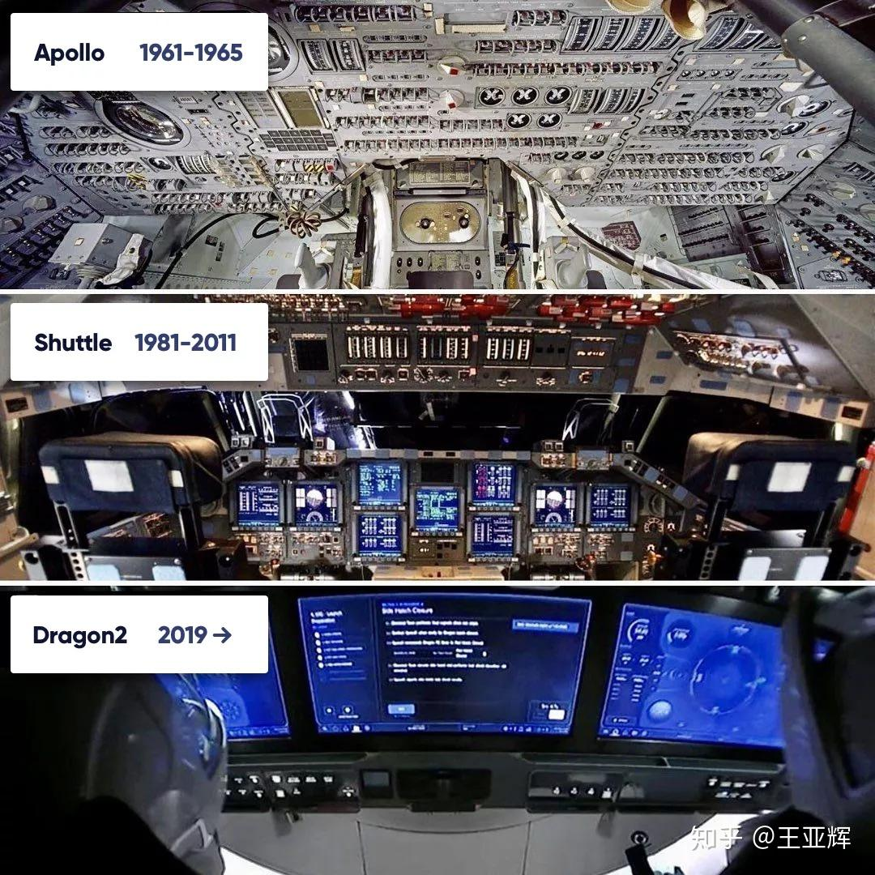
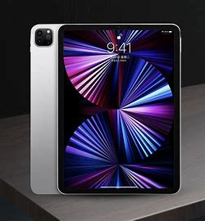

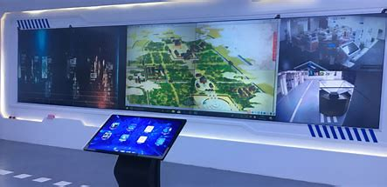
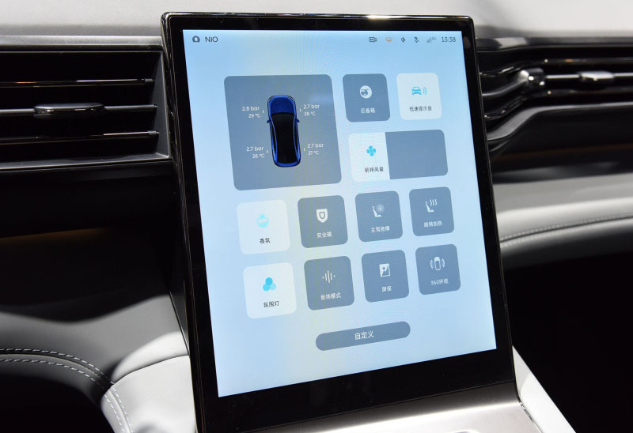
电阻式触摸屏
新兴触摸技术
电容式触摸屏

